Slide 1
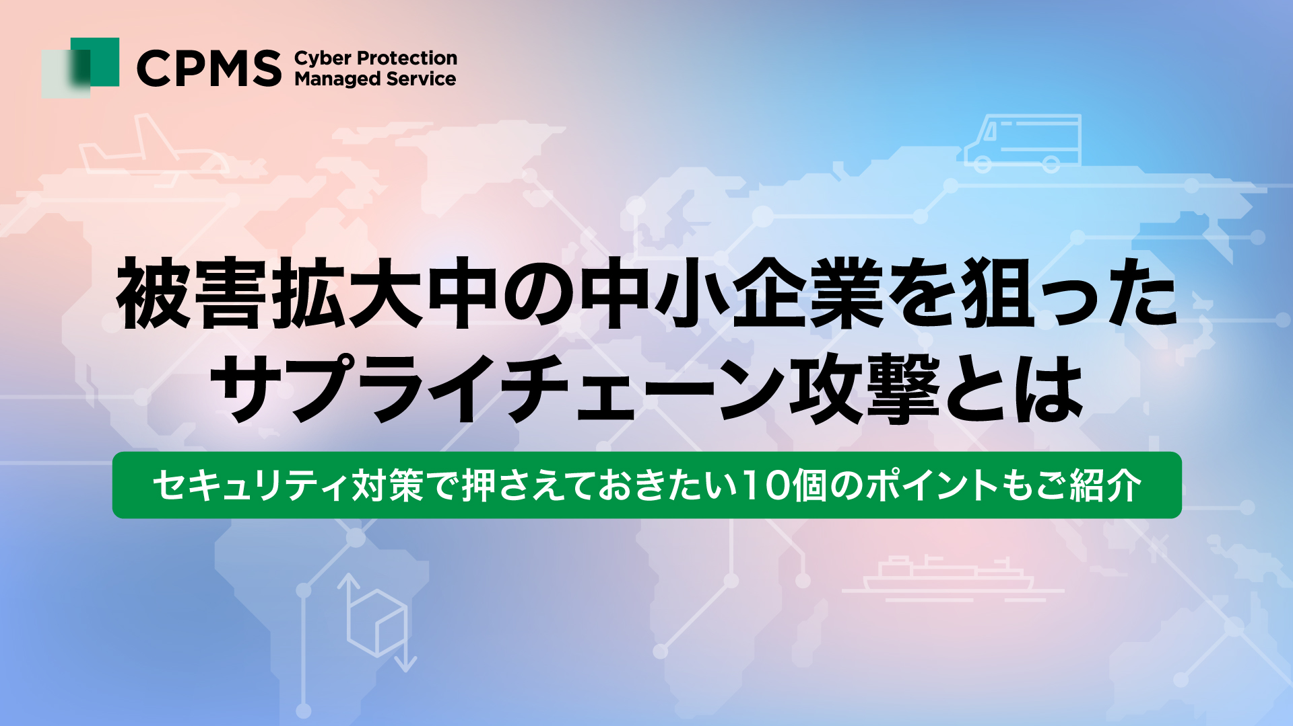

Slide 2
情報セキュリティ10大脅威 2022
「サプライチェーンの弱点を悪用した攻撃」が 3位にランクイン
昨年順位からランクアップしているため、さらなる警戒が必要
昨年順位 | 個人 | 順位 | 組織 | 昨年順位
2位 | フィッシングによる個人情報等の詐取 | 1位 | ランサムウェアによる被害 | 1位
3位 | ネット上の誹謗・中傷・デマ | 2位 | 標的型攻撃による機密情報の窃取 | 2位
4位 | メールやSMS等を使った脅迫・詐欺の手口による金銭要求 | 3位 | サプライチェーンの弱点を悪用した攻撃 | 4位
5位 | クレジットカード情報の不正利用 | 4位 | テレワーク等のニューノーマルな働き方を狙った攻撃 | 3位
1位 | スマホ決済の不正利用 | 5位 | 内部不正による情報漏えい | 6位
8位 | 偽警告によるインターネット詐欺 | 6位 | 脆弱性対策情報の公開に伴う悪用増加 | 10位
9位 | 不正アプリによるスマートフォン利用者への被害 | 7位 | 修正プログラムの公開前を狙う攻撃（ゼロデイ攻撃） | NEW
7位 | インターネット上のサービスからの個人情報の窃取 | 8位 | ビジネスメール詐欺による金銭被害 | 5位
6位 | インターネットバンキングの不正利用 | 9位 | 予期せぬIT基盤の障害に伴う業務停止 | 7位
10位 | インターネット上のサービスへの不正ログイン | 10位 | 不注意による情報漏えい等の被害 | 9位
※引用：IPA「情報セキュリティ10大脅威2022」

Slide 3








中堅・中小企業を標的にした流行中の攻撃
無くならないサプライチェーン攻撃！自社の対策だけでは防げない被害が急増する要因
セキュリティ強度が弱い取引先（サプライチェーン）を次々と踏み台にし、最終的なターゲット企業を攻撃する手法です
ターゲット
企業
③感染・侵入に成功
関連企業
n次請け企業
④
関連企業を
踏み台に攻撃成功
グループ企業
……
脆弱なセキュリティ
強固な
セキュリティ
……
攻撃者
②
セキュリティが緩い
関連企業をターゲット
①攻撃・侵入に失敗

Slide 4
従来型ウイルス対策ソフトの実態
未知のマルウェアは既存アンチウイルスの検知方式では攻撃を受けてしまう期間が発生
現在主流となっているやシグネチャ型は、攻撃を受けてからパッチを作成します。その間は攻撃を防ぐ手出てはありません
＜ 一般的なアンチウイルスの検知率推移グラフ ＞
マルウェア検知率
100%
実際に
攻撃される期間
アンチウイルス
メーカーが
公表する検知率の
計測期間
一般的なアンチウイルス
の検知率推移
50%
未知のマルウェア
既知のマルウェア
時間経過
マルウェアが
作成される
マルウェアが
AVメーカーに報告される
１週間後
数ヶ月後
0%
攻撃されると防ぎきれない期間

Slide 5
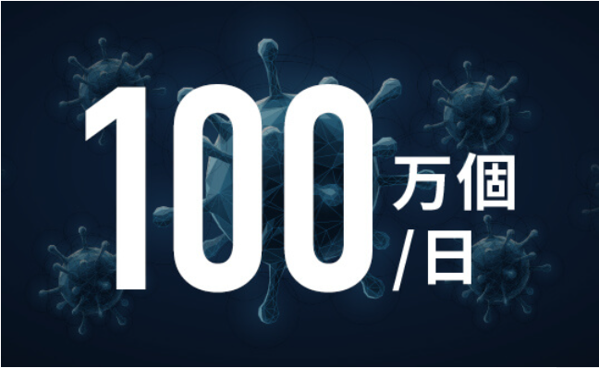
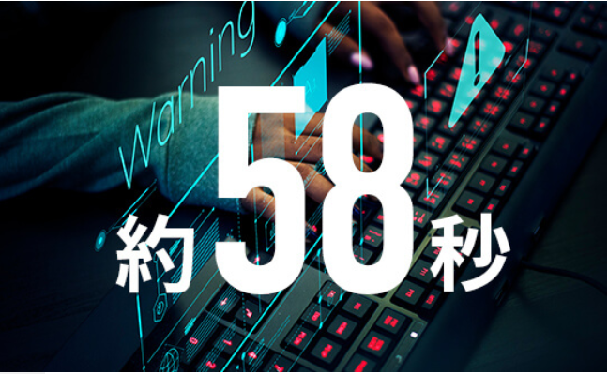

マルウェアの真実
ウイルス対策ソフトで検知されないように、大量の未知・亜種のマルウェアを作成
1度使ったマルウェアを再度攻撃に使用することは、ほとんど無い
1日に作られるマルウェアの数
最近では誰でもマルウェアを作成出来ます。
企業のシステム環境は常に悪意のあるユーザー
によって、膨大なセキュリティリスクに
さらされていると言えます。
マルウェアの平均寿命
マルウェアは生まれてから、58秒で消滅します。
常に未知の新しいセキュリティリスクが
生まれては消えています。
同じマルウェアが使われる割合
別の組織で再発見されるマルウェアは
たったの0.5%。つまり、同じマルウェアが
2度以上使われることはほとんどありません。
攻撃に使われるマルウェアは、ほぼ”未知“であるといえます。
VERIZON DBIR（データ漏洩/侵害調査報告書）2016の調査より

Slide 6








従来のウイルス対策ソフトでは、未知・亜種のマルウェアに対抗できない
攻撃は使い捨て未知のマルウェアばかり…シグネチャベースのパターンマッチングでは限界
パターンマッチング方式は、感染報告後シグネチャに登録されれば、検知・保護が可能だが初見では検知が難しい仕組みです
A マルウェア感染
X マルウェアを登録
X マルウェア感染
X マルウェアから保護
Z マルウェア感染
Y マルウェア感染
Y マルウェアを登録
Y マルウェアから保護

Slide 7



マルウェアに対抗するには高精度のアンチウイルスが必要
未知・亜種のマルウェアを 99% 防御
AI を活用した高精度のウイルス対策ソフトを 2種類ご用意しています
ー Product 1 ー
ー Product ２ ー
AI による予測検知
オフラインでも変わらない高い検知率
過検知が少ない

Slide 8



AI 型ウイルス対策ソフト「CPMS」とは
AI が未知・既知問わずマルウェアを隔離します
定義ファイルを使わないため、シグネチャ更新管理からも解放されます
マルウェア検知率 99%
毎日のアップデート不要
PC 負荷が少ない
オフライン環境対応
高性能な AI により
未知・既知問わず検知可能
定義ファイルを使用しないため
毎日のアップデート不要
サイズは 150MB 以下、
CPU負荷 1% 以下
オフラインでも動作*
※インストール時にはインターネット接続が必要です

Slide 9

AI 型ウイルス対策ソフトは、なぜ検知精度が高いのか？
事前に膨大な情報を AI に与えマルウェアの特徴を徹底学習
AI がファイルの特徴から「未知のマルウェア」を判定する
【特徴点】
ランサムウェアの
可能性
99%
ファイルサイズ
アイコン
セクションヘッダ
セクションデータ
文字列
etc…
膨大な特徴点
から総合的に判断
比較
マルウェアのモデル
過去に発見されたマルウェアなど
ありとあらゆる危険なファイルの
特長を分析・数理モデル化
検査対象のファイル
マルウェアのモデルと比較することで
過去に発見されたマルウェアと全く同じでなくとも
その特徴からマルウェアであると特定できる

Slide 10
CPMS のラインナップ
CPMS は2種類のウイルス対策ソフトのうち、用途に応じて選択頂けます
多くの導入実績と LANSCOPE との連携も可能
幅広い OS やファイルタイプに対応
・国内の導入実績を重視されるお客様​
・LANSCOPE 連携をご利用したいお客様​
・インターネット非接続環境での運用をお考えのお客様​
・EDR 要件への対応をお求めのお客様
・EXE ファイルだけでなく Word や Excel など
多くのファイルタイプへの対応をご要望のお客様
・スマートフォン対応をご要望のお客様​
・複数エンジンでの防御をお求めのお客様

Slide 11
CPMS 比較表
BlackBerry Protect は導入社数が多くオプションも豊富
Deep Instinct は検知対象のファイルタイプが多く、マルチ OS に対応しているのが特長です
​ | BlackBerry Protect​ | Deep Instinct​
対応OS​ | Windows、macOS、Linux​ | Windows、macOS、iOS、Android​
対応するファイルタイプ​ | PE​（exeやdll） | PE,PDF,Office,Macro,RTF​,SWF,JAR,TIFF,Fonts,JTD…​
EDR​ | BlackBerry Optics をオプション提供​ | 無し​
MOTEXの販売実績​ | 約1,400社（2016年7月から販売開始）​ | 約50社（2021年2月から販売開始）​
コンソール​ | 日本語対応済み​ | 日本語対応済み​
LANSCOPEオンプレミス版・クラウド版連携​ | 連携可能​ | 連携予定（LANSCOPE クラウド版）​
価格（年額） | 5,400円 | 3,600円
追加機能 | ・運用／代行（￥170／月額 ￥2,040／年額） ・レポートサービス（￥80／月額 ￥960／年額） ・Optics（￥150／月額 ￥1,800／年額） | ー

Slide 12
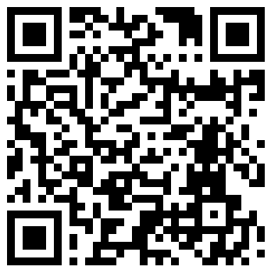
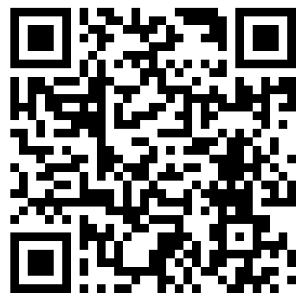
体験版のご案内
両製品とも無料体験版もご用意しています！
無償で操作方法のレクチャーや質疑応答いたしますので、是非お試しください
▼体験版のお申込みはこちら
▼体験版のお申込みはこちら
概要 | BlackBerry Protect がキャンペーン期間中にライセンス数無制限で使えます。また、検知したファイルについてサマリーレポートを作成させて頂きます。さらに専任スタッフによる導入時の支援付きで、負担なく 使い始められます。
対象 | BlackBerry Protect を初めて導入するユーザー様
ご利用期間 | 1ヶ月間
申し込み | 上記キャンペーンサイトからエントリー
申込期間​ | 2022年9月30日
概要 | Deep Instinct が 100L まで、1ヶ月間無料でお試し頂けます。 さらに専任スタッフによる導入時の支援付きで、負担なく使い始められます。体験中の不明点にも対応しますので、じっくりしっかり体験が 可能です。
対象 | Deep Instinct を初めて導入するユーザー様
ご利用期間 | 1ヶ月間
申し込み | 上記キャンペーンサイトからエントリー
申込期間​ | 常時受付

Slide 13
セキュリティ対策で押さえておきたい10個のポイント
✓ | チェック項目 | 詳細
 | バックアップ | 機微な情報、リスクの高いデータについては、単にバックアップを取得するだけでなく、オフラインで保管しておく。 これに加えて、クラウドストレージを用いる場合でも、予めデータをもとに戻す手順の確立とテストは重要である。
 | ユーザー権限の厳密化 | 先に述べたように、ランサムウェア攻撃では、単にデータの暗号化による盗難だけでなく、被害者ネットワークを水平に動き回り （ラテラルムーブメント）、被害者にとって重要なデータを窃取しようとする。このため、Active Directory で管理しているユーザーアカウントを再確認し、特権ユーザーの絞り込みやルールの見直しを行い侵害を抑えることが重要
 | パッチ | OS などの脆弱性パッチはテストの上、更新適用しておく。最近では、Microsoft Exchange の脆弱性（ProxyShell）を悪用して水平展開を 行うランサムウェアも観測されている。最新のパッチを適用することで、このような侵害の広がりを防ぐことができる。
 | ウイルス対策ソフト | 最新の状態で、組織に合う最良の設定で利用する。また次世代型のように未知・既知の脅威どちらでも高精度で検知・駆除できるものを 検討する。
 | VPN機器 | VPN機器が最新バージョンになっているかを確認する
 | ファイアウォール | ファイアウォールを用いて不正 IPアドレスへの通信を適切にブロックする。
 | ホワイトリスト運用 | アプリケーションのホワイトリスト運用などで、許可されたアプリケーション以外の実行を防止するような運用管理を行う。
 | メールスキャン | メールの送受信スキャンを実施し、スパムや不正なもの、実行ファイルが添付されているものなどを検知・駆除する。
 | リモート接続サービス | リモート接続サービスを棚卸し、使用していないものは無効にしたり、接続時の認証に多要素認証を取り入れたり、リスク管理方針に 基づいて継続的な認証（c.f. ゼロトラストアーキテクチャ―）を実装する。
 | 従業員教育の実施 | ユーザー認知トレーニングの実施：ユーザーは、コンピューターに一番近い存在。彼らに対して、認知を高め、トレーニングを実施する。 ・信頼できないウェブサイト、メールの添付ファイルやリンククリックなどをしない。メールゲートウェイなどでフィルタ設定も検討する。 ・信頼できない Webサイトからファイルをダウンロードしない。 ・不明な USBメモリを使わない

Slide 14
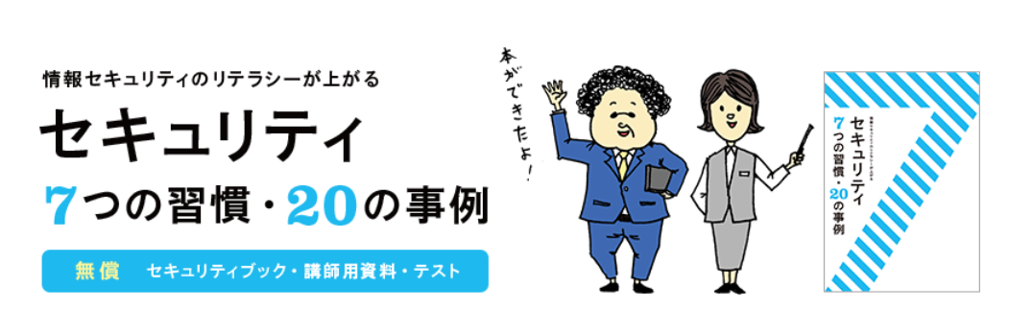
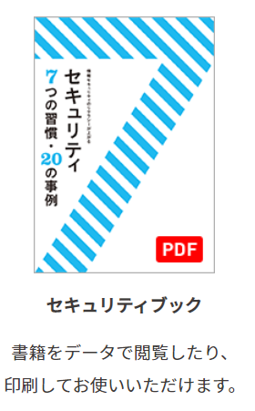
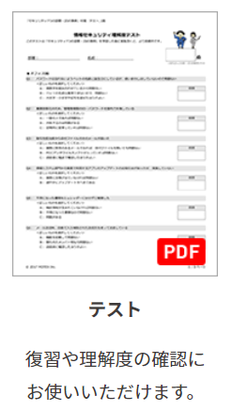
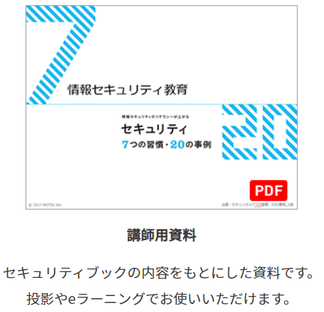
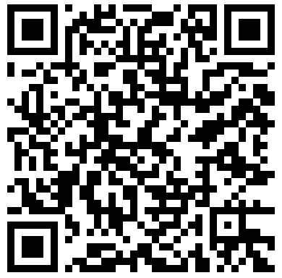
セキュリティ教育のコンテンツを無償でご提供してます
詳細について
詳細やダウンロード方法などは
QRコードから Webサイトに
アクセス頂きご確認ください

Slide 15
お問い合わせ先
■製品に関するお問い合わせ
■ご導入後の運用に関するお問い合わせ
エムオーテックス株式会社 営業部
大 阪本社： 06-6308-8989
東 京本部： 03-5460-0775
名古屋支店： 052-253-7346
E-Mail：sales@motex.co.jp
エムオーテックスサポートセンター
0120-968-995
※携帯からは06-6308-8981
※受付 9:30～12:00/13:00〜17:30（月～金、MOTEXの営業日）
メールでのお問い合わせ
support@motex.co.jp（※24時間受付）
関連サイト
エムオーテックス株式会社 コーポレートサイト http://www.motex.co.jp/
CPMS（Cyber Protection Managed Service） 製品サイト https://www.lanscope.jp/cpms/
BlackBerry Protect 製品紹介 https://www.lanscope.jp/cpms/blackberryprotect/
Deep Instinct 製品紹介 https://www.lanscope.jp/cpms/deepinstinct/

